Slide 1
Etudes Préliminaires
Promo MT 2026

Slide 2
Agenda
1
Calculs Spécifications
2
Paramètres techno
3
Paramètres design

Slide 3
Calculs spécifications
1
Objectifs :
→ Explications, calculs et de valeurs des spécifications du récepteur
Récepteur global :
Facteur de bruit + Gain
Sensibilité (P_{Si,min}) => Distance maximale
Non-linéarité (IIP3) => P_{Si,max} => Distance minimale

Slide 4
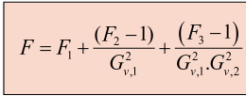
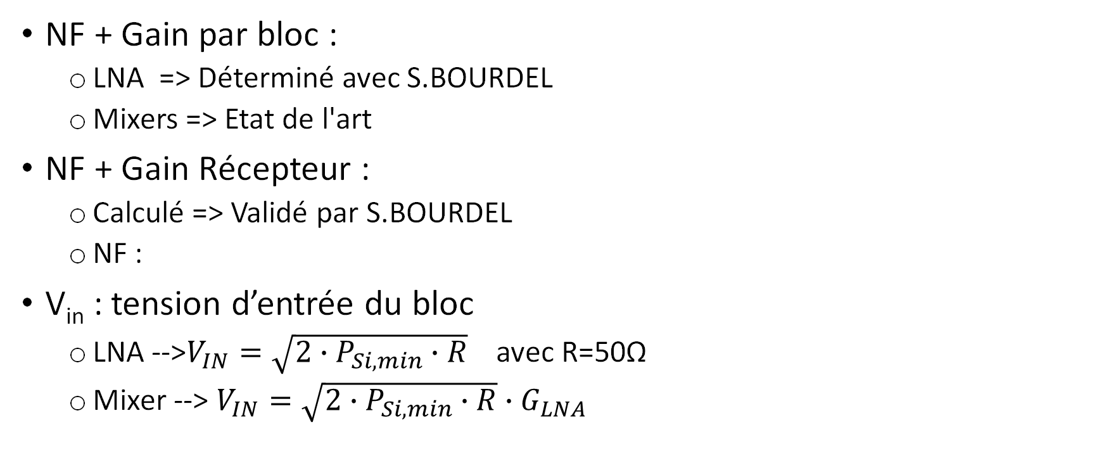
Gain / Facteur de bruit récepteur (LNA + Mixers)
NF + Gain par bloc :
LNA => Déterminé avec S.BOURDEL
Mixers => Etat de l'art
NF + Gain Récepteur :
Calculé => Validé par S.BOURDEL
NF :
V_{in} : tension d’entrée du bloc
LNA -->$V_{IN}=\sqrt{2∙P_{Si,min}∙R}$ avec R=50Ω
Mixer --> $V_{IN}=\sqrt{2∙P_{Si,min}∙R}$ $∙G_{LNA}$

Slide 5

Sensibilité / IIP3 récepteur
IIP3 :
LNA & MIXER : Discussion S. BOURDEL
De telle sorte à avoir un IIP3 du récepteur proche de celui du LNA
Puissance de l’émetteur :
Donnée par le cahier des charges
Sensibilité = P_{si,min} :
Puissance de réception minimale du récepteur => Distance max
$P_{Si,min}=NF−174+10\log_{10}{∆f}+{SNR}_{req}$
P_{si,max} :
Puissance réception maximale du récepteur => Distance min
$P_{Si,max}=\frac{2∙IIP3+P_{NFi}}{3}$
FM :
Marge sur les pertes dans un environnement intérieur
Atténuation :
Causée par la distance entre l’émetteur et le récepteur
$Att=P_{E}−P_{R}−FM$
Distance
$d=\frac{λ∙{10}^{\frac{Att}{20}}}{4π}$
P_{NFi}

Slide 6
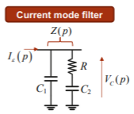


PLL
Cahier des charges :
MP à 30° peut être à tester
Propositions validées par S.BOURDEL (à tester) :
Gain VCO => Plage de fréquence : 90 MHz/V
Courant => Plage de courant : 100 µA
Résultat calculs :
$C1=\frac{ωz}{ω_{p}}∗\frac{1}{ω_{c}^{2}}∗\frac{Ko}{n}∗\frac{Io}{2∗π}∗\frac{\sqrt{1+{\left(\frac{ω_{c}}{ω_{z}}\right)}^{2}}}{\sqrt{1+{\left(\frac{ω_{c}}{ω_{p}}\right)}^{2 }}}$
$C2=C1 ∗\left(\frac{ω_{p}}{ω_{z}−1}\right)$
$R=\frac{1}{C2∗ω_{z}}$
Valeurs réalisables du filtre
Paramètres :
$ω_{c}$ = $2∗π∗fc$
$ωp=$ $\frac{ω_{c}}{\frac{1}{\cos\left(MP\right) }−\tan\left(MP\right)}$
$ωz=$ $\frac{ω_{c}^{2}}{ωp}$

Slide 7








Paramètre techno
2
Etat de l'art / Recherche sur internet :
https://ihp-open-pdk-docs.readthedocs.io/en/latest/contents.html
Calcul de Cox Formule :
Calcul de Kn Formule :
Calcul de VDsat Formule :
Calcul de Gm Formule :

